Slide 1
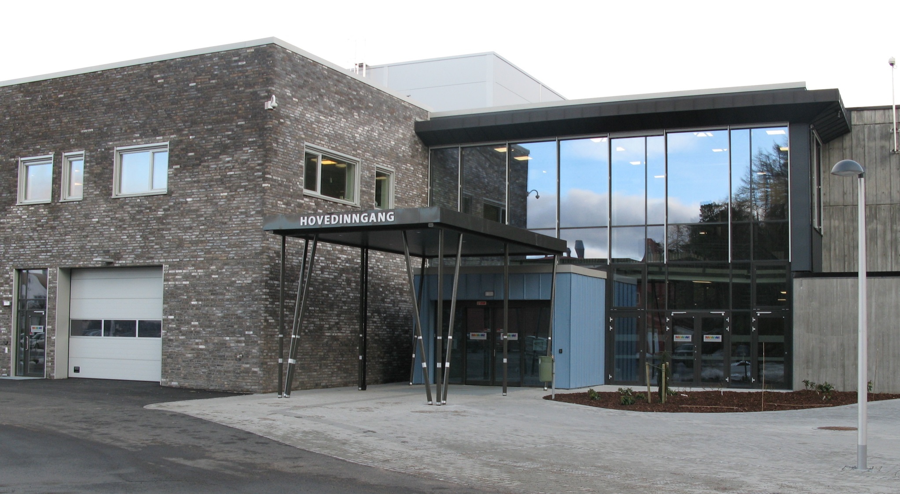
Kompetanse for manfgfold 13.06.17

Slide 2
Innføringsklasser Mandal vgs
36 elever fordelt på to klasser. 7 jenter og resten gutter.
Majoritet fra Afghanistan og Syria.
Majoritet født i 2000.
Majoritet av gutter
Delt etter alder, botid i Norge, faglig nivå.
To klasserom sentralt i skolen, som kan åpnes til et stort ved behov
10 plasser betales av Mandal kommune.
Samarbeider med kvalifiseringsenheten i kommune

Slide 3
Innføringsklasser Mandal vgs
30 timer i uka
Norsk
Engelsk
Naturfag
Matematikk
Samfunnsfag
Kroppsøving
Yrkesfaglig fordypning
Karriereveiledning

Slide 4
Innføringsklasser Mandal vgs
1. Hva fungerer godt? Frammøte til undervisningen for et stort flertall av elevene. Høy motivasjon for læring for et stort flertall av elevene. Klassemiljøet har vært støttende og godt. Lærernes arbeid og samarbeid. Fokuset på hva som møter elvene på vg1 Elevene har lært hva det vi si å gå i norsk skole. | 2. Hvorfor fungerer det? Dyktige, positive og fleksible lærere. Variasjon i undervisningen. God tilpasset opplæring. Ser hele eleven. Kontaktlærerne har gått langt utover det som normalt er «instruksen» for kontaktlærere.
3. Hva kan bli bedre? Inkludering og fellesskap med norske elever. Mer bruk av norsk i timer og friminutt. Klarere mål på hva som er hensikt og innhold i innføringsklassene. Mer og bedre karriereveiledning Mer jobbing med kartlegging av elevenes interesser og ferdigheter Realitetsorientering | 4. Hvordan får vi det til? Miljøarbeid/fadderordninger etc på skolen. Utvikle bedre hospiteringsordninger slik at eleven kan oppleve det «virkelige» livet på vg1. Homogene grupper når det gjelder alder. Sette felles mål med undervisningen, vurderingspraksis o.l. for alle elevene. Forklare grundig elever, foresatte hva det vil si å gå i innføringsklassene. Bedre og mer forpliktende samarbeid med kvalifiseringsenheten i kommunen.
Notes:
Frammøte blitt dårligere utover våren for de eldste elevene. De synes det er å kaste bolrt et år å gå i innføringsklassen

Slide 5
Innføringsklasser Mandal vgs
Hvem bør gå i innføringsklassen?
Nylig ankomne til Norge
De som åpenbart trenger mer norskkunnskaper
De som trenger trening i å gå på skole
Fortrinnsvis de som går ut av 10. klasse
Elever som av ulike grunner trenger mer tid. (analfabeter, psykososiale forhold)

Slide 6
Innføringsklasser Mandal vgs
Veien videre
Endrer til kombinasjonsklasser fra 2017
Målet er grunnskoleeksamen
Får inn lærere fra kvalifiseringsenheten
Tilsetter «inspektør» i 50 % stilling
Fortsatt fokus på at elevene går på en videregående skole

Slide 7
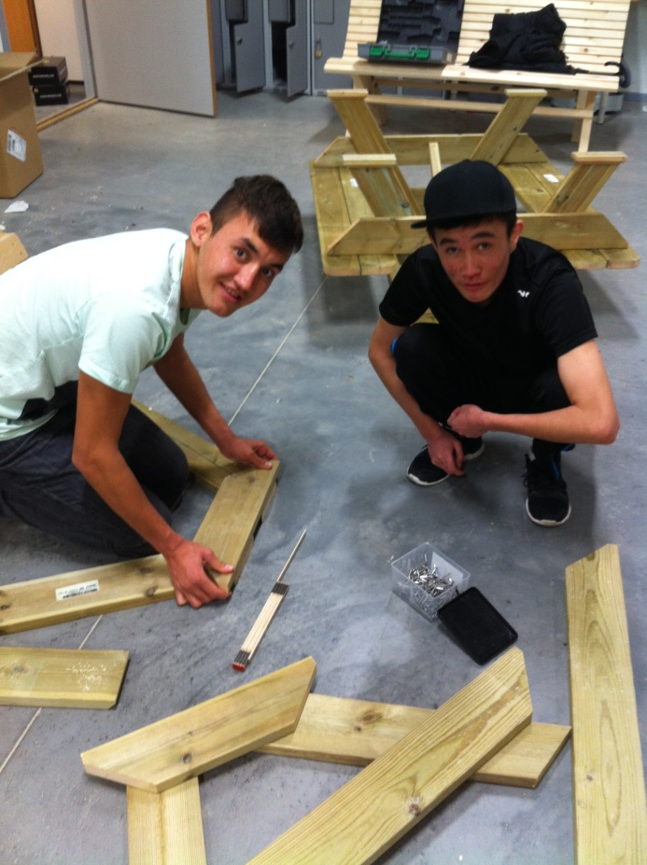
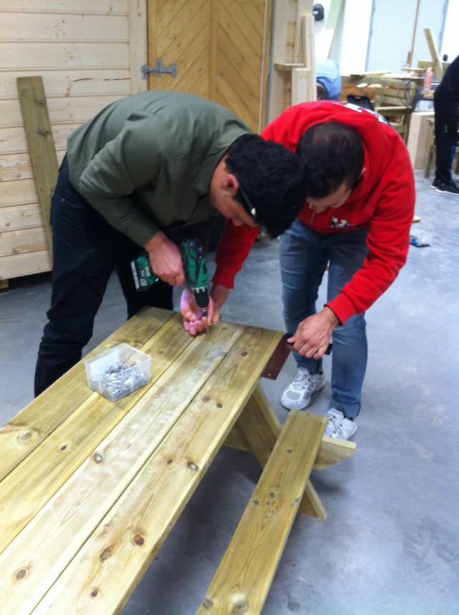
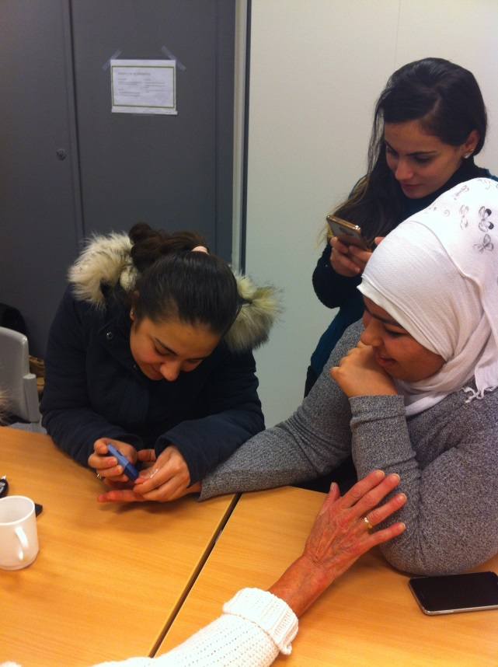
Innføringsklasser Mandal vgs

